Slide 1
RADICACION DE NÚMEROS REALES

Slide 2
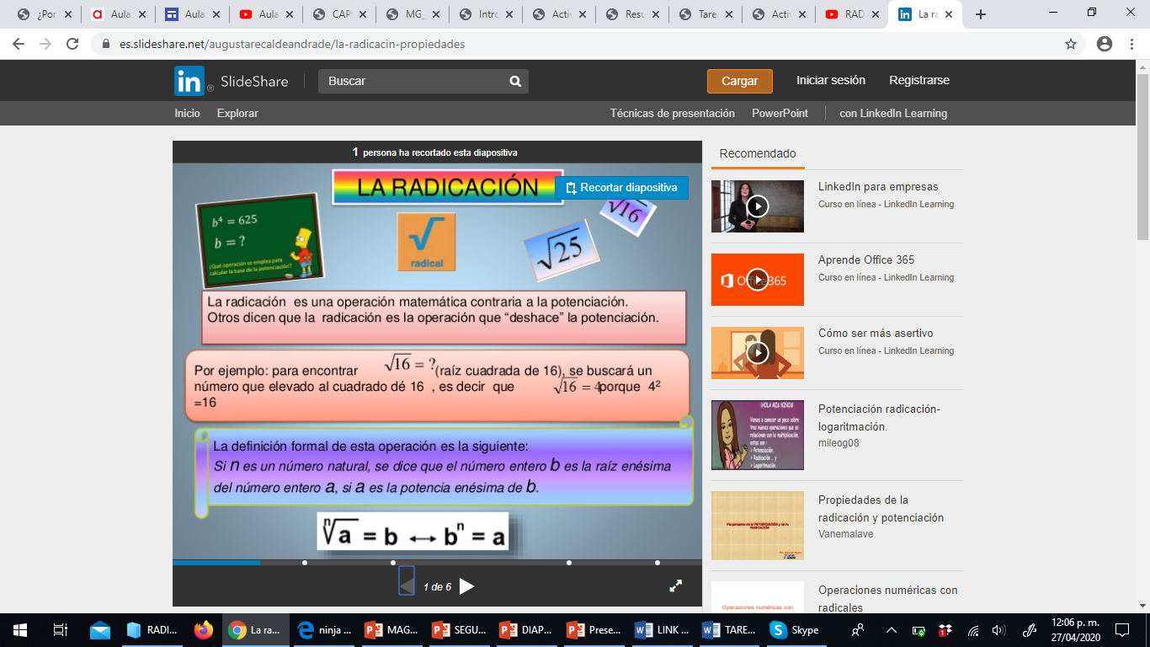

Slide 3
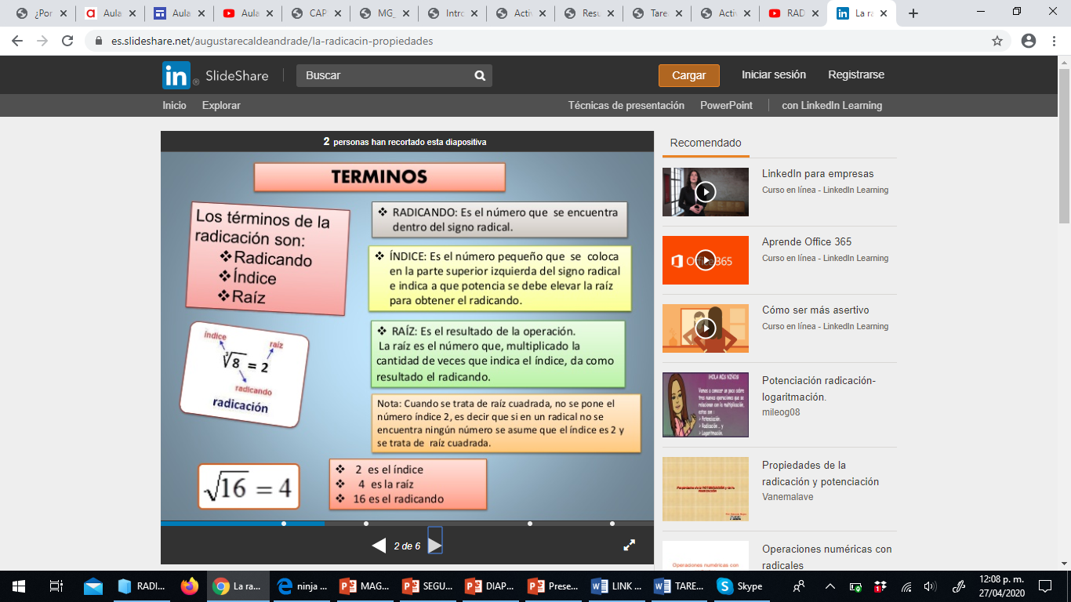

Slide 4
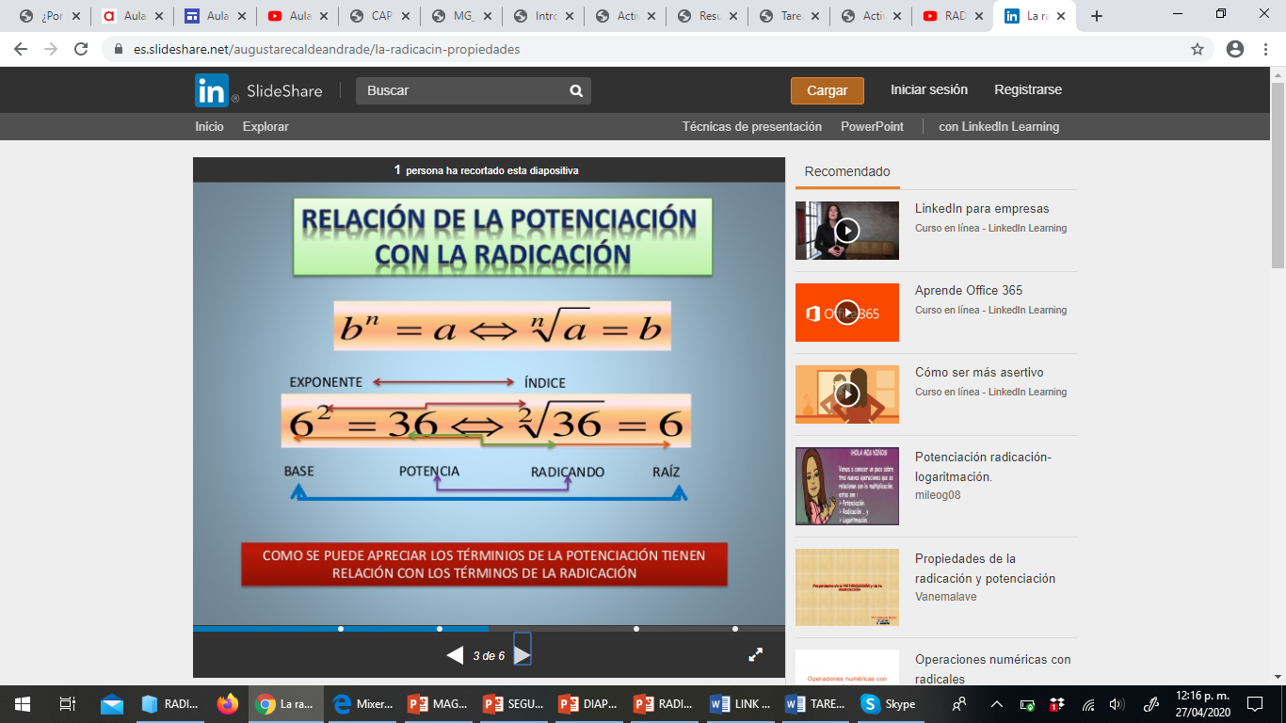

Slide 5
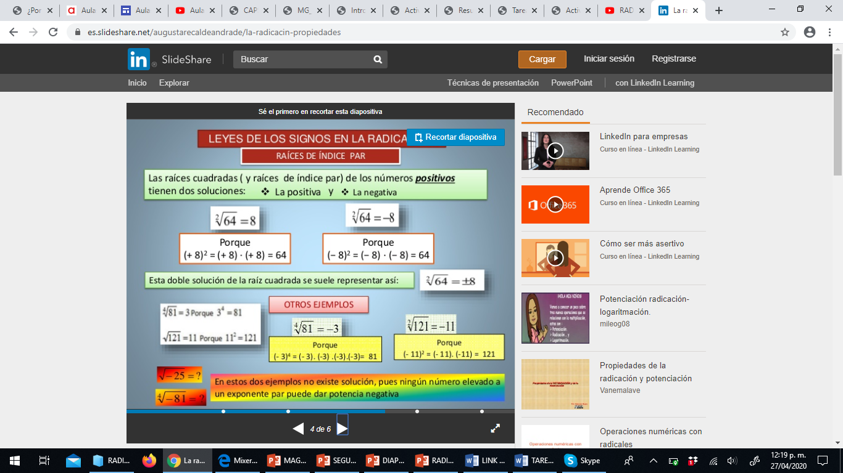

Slide 6
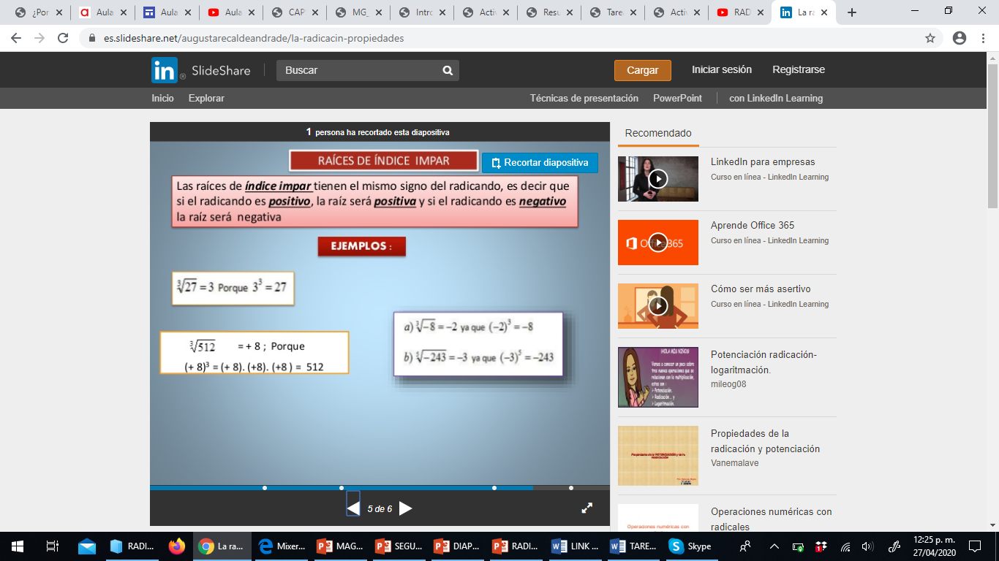

Slide 7
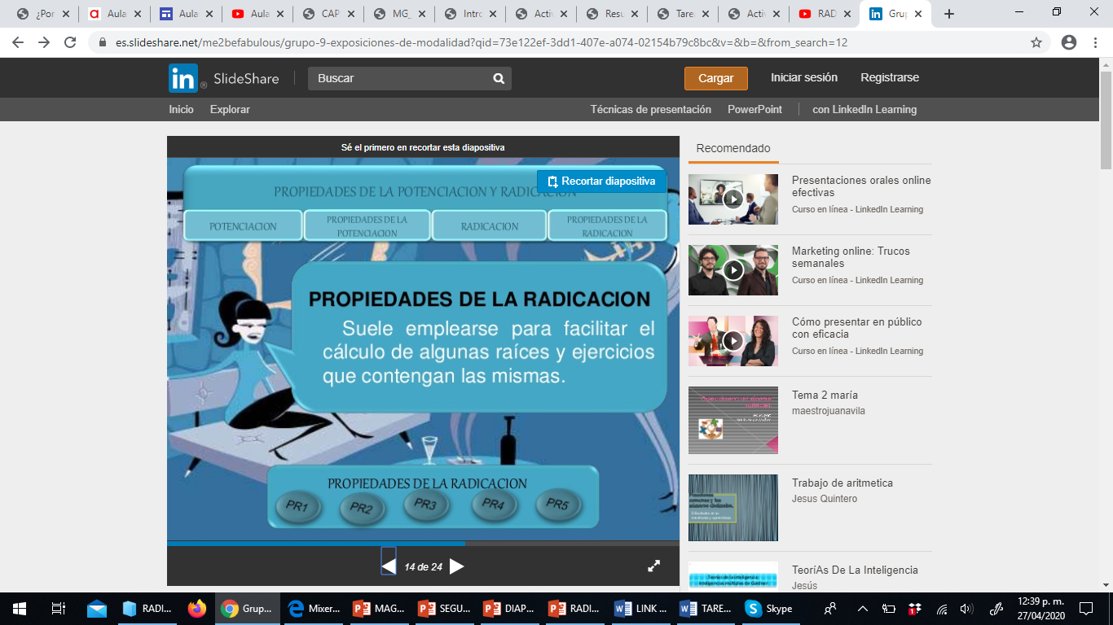
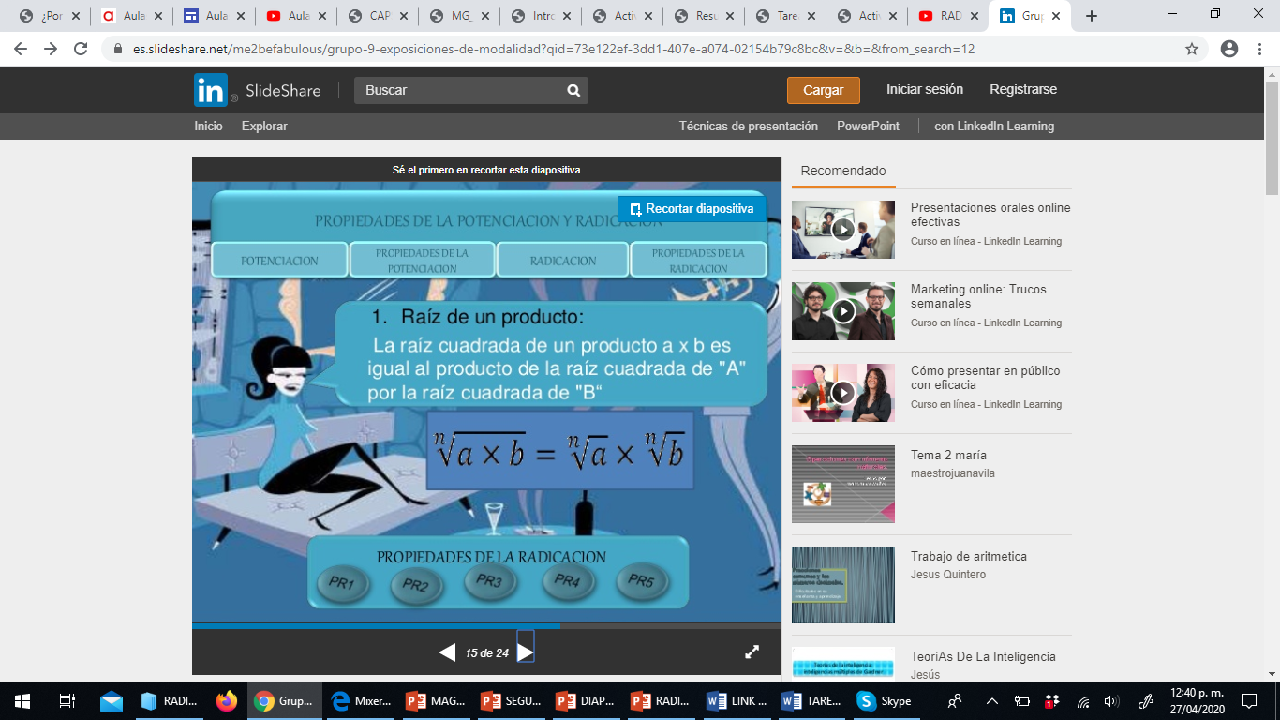
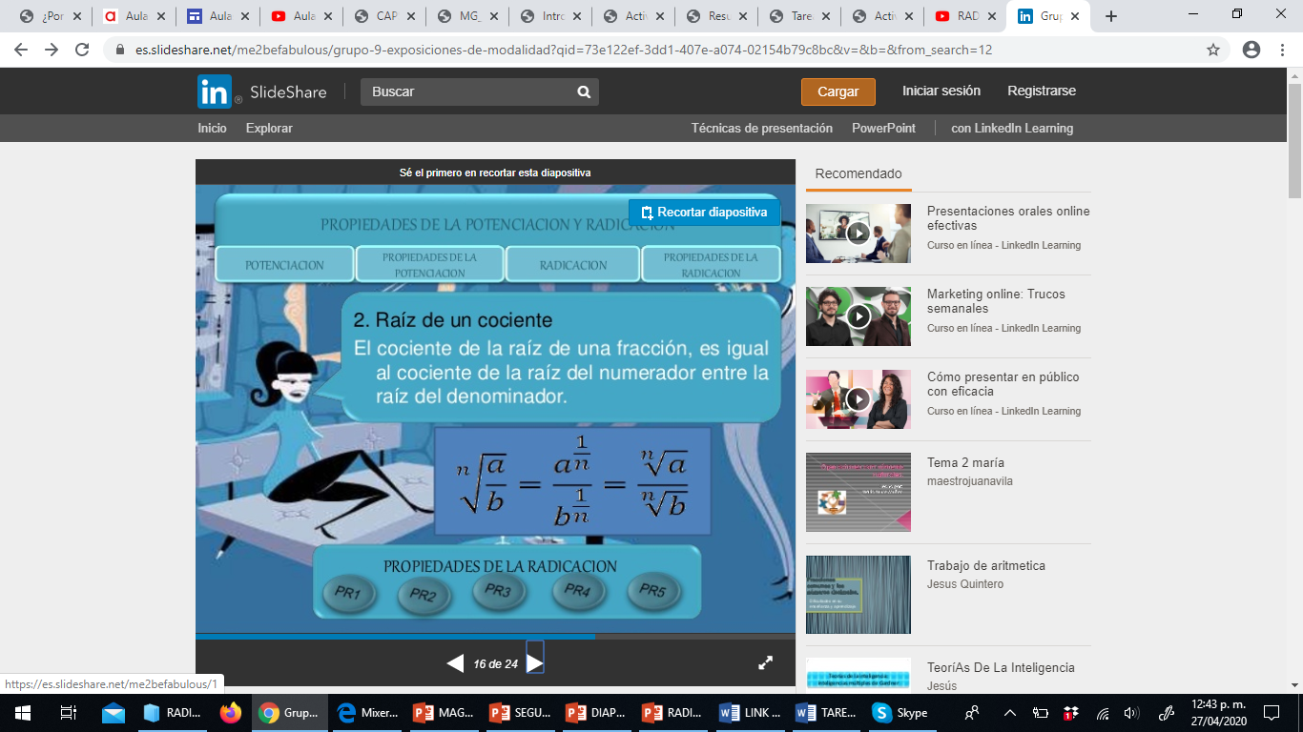


Slide 8



Slide 9
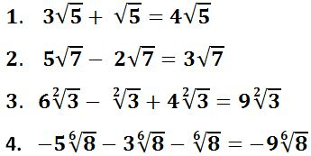
Ejemplos:
OPERACIONES DE RADICALES
SUMA Y RESTA DE RADICALES SEMEJANTES:
Para poder sumar o restar radicales, estos deben ser semejantes, quiere decir que deben compartir el mismo índice y radicando; también hay que estar familiarizados con la suma y resta de números con signo para poder realizar estas operaciones.

Slide 10
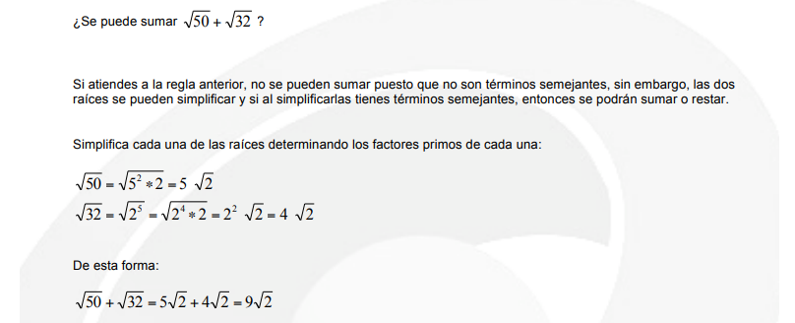
NOTA: Recuerda que entre los videos que les envié está la explicación de simplificación de radicales, que está en los siguientes link
https://www.youtube.com/watch?v=-EMjsWjPDLM&list=PLeySRPnY35dEhgikNGJjXZUOpWGt6LGzn&index=2
https://www.youtube.com/watch?v=qSRMjsanmuU&list=PLeySRPnY35dEhgikNGJjXZUOpWGt6LGzn&index=3

Slide 11
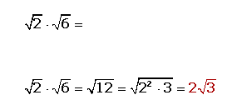
MULTIPLICACION DE RADICALES:
CON IGUAL ÍNDICE: Para multiplicar radicales con el mismo índice se multiplican los radicandos y se deja el mismo índice.
Ejemplo:
Cuando terminemos de realizar una operación extraeremos factores del radical, si es posible.

Slide 12
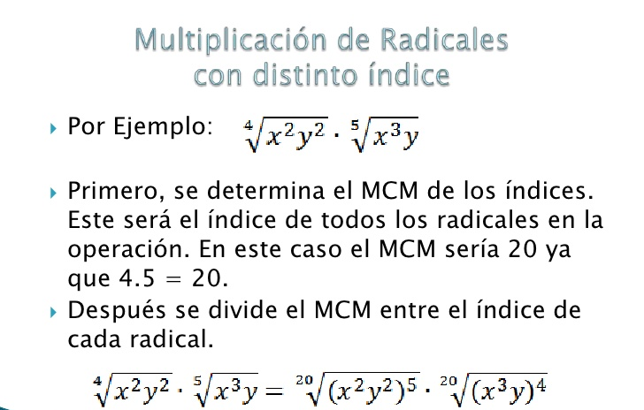
CON DIFERENTE ÍNDICE:

Slide 13
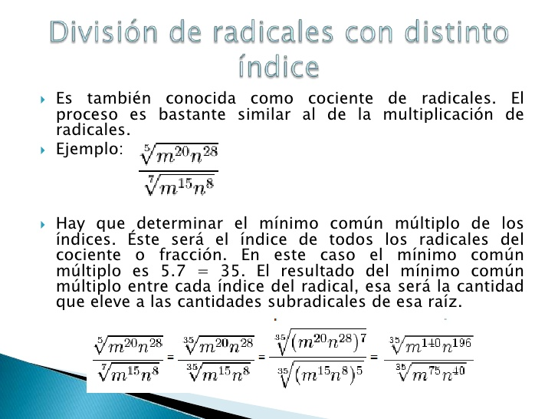
CON DIFERENTE ÍNDICE:

